Slide 1

Ứng Dụng Tra Cứu Điểm Thi TLU
Nền tảng Android | Firebase Realtime Database
Sinh viên thực hiện: Kiều Thiên Phú
Bùi Anh Minh

Slide 2


Đặt Vấn Đề & Mục Tiêu
Thực trạng: Tra cứu điểm truyền thống qua Web Portal thường chậm, khó thao tác trên thiết bị di động và trải nghiệm UX chưa tối ưu.
Mục tiêu cốt lõi: Xây dựng ứng dụng Android chuyên biệt giúp sinh viên tra cứu điểm thi nhanh chóng, mọi lúc mọi nơi.
Giải pháp quản trị: Cung cấp công cụ ẩn dành riêng cho giảng viên để cập nhật điểm số trực quan.
Đồng bộ tức thì: Áp dụng công nghệ đám mây để đồng bộ hóa dữ liệu thời gian thực (Real-time).

Slide 3









Công Nghệ Sử Dụng
Android Studio
Ngôn Ngữ Java
Firebase
Môi trường phát triển IDE chính thức. Thiết kế giao diện bằng XML chuẩn Material Design.
Xử lý toàn bộ logic nghiệp vụ, luồng dữ liệu, và bắt các sự kiện tương tác của người dùng.
Cơ sở dữ liệu đám mây của Google, lưu trữ thông tin và đồng bộ hóa điểm số thời gian thực.

Slide 4

Thiết Kế Database
Firebase Realtime Database
Hệ thống không sử dụng CSDL Quan hệ (SQL) truyền thống, thay vào đó áp dụng cấu trúc NoSQL lưu trữ dạng cây JSON để tối ưu cho Mobile.
Cấu trúc phân cấp: Sinh Viên → Mã SV → Năm Học → Học Kỳ.
Truy xuất tối ưu: Hệ thống gọi đích danh đường dẫn cần tìm, tiết kiệm băng thông mạng.
Realtime: Điểm số được giảng viên cập nhật sẽ trực tiếp hiện ngay trên màn hình sinh viên.

Slide 5


Module Tra Cứu (Sinh Viên)
1. Thao Tác Tối Giản
2. Xử Lý Thông Minh
Sinh viên chỉ cần nhập Mã Sinh Viên, chọn Năm học và Học kỳ thông qua thanh thả xuống (Spinner).
Tích hợp cơ chế Validate dữ liệu đầu vào. Hệ thống sử dụng Biểu thức chính quy (Regex) bắt buộc định dạng chữ A theo sau là 5 chữ số (VD: A48546).

Slide 6
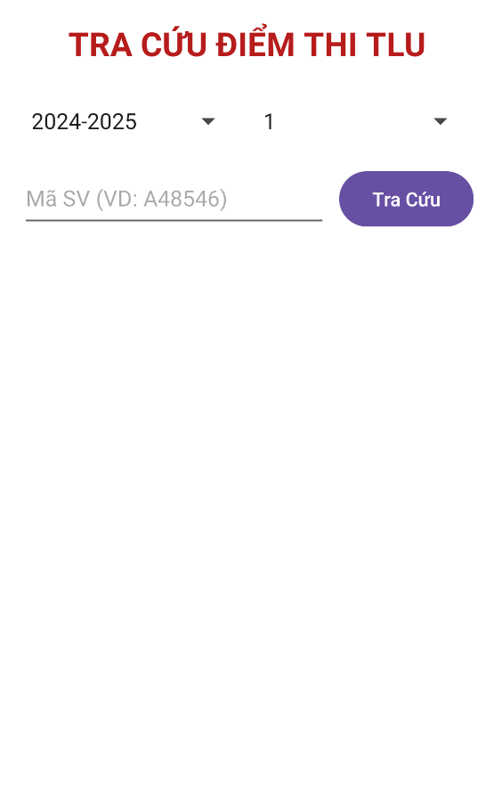
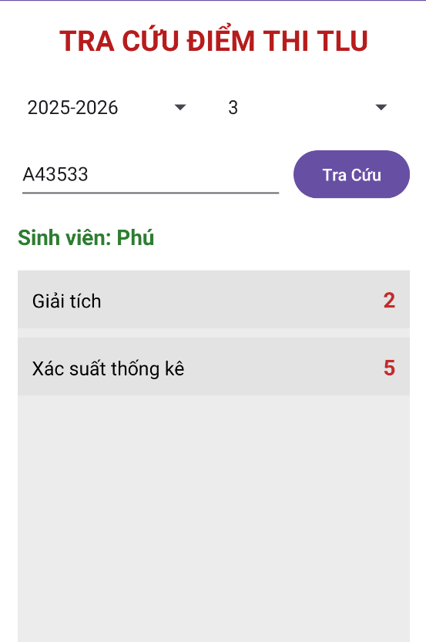
Giao diện Tra Cứu (Sinh Viên)

Slide 7
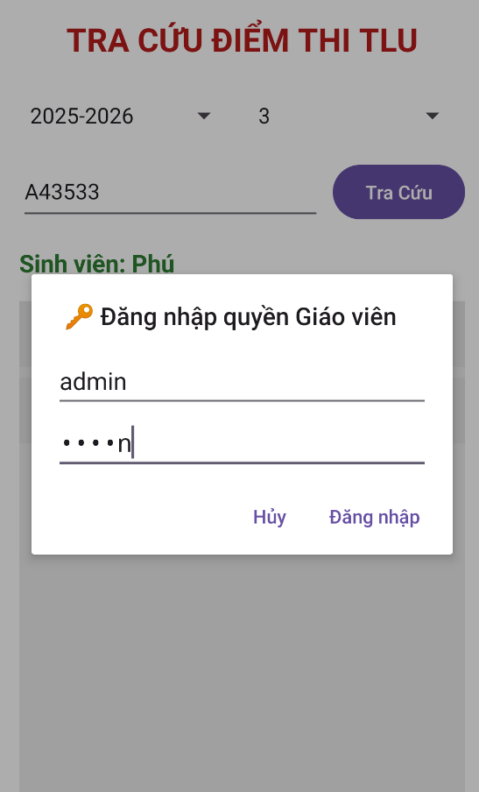
Cơ Chế Easter Egg (Admin)
Bảo Mật Khéo Léo
Nút "Đăng nhập Giáo viên" hoàn toàn bị ẩn đi trên giao diện chính.
Giảng viên cần chạm liên tiếp 3 lần vào Tiêu đề ứng dụng trong 0.5 giây. Thuật toán sẽ tính toán thời gian và gọi Hộp thoại xác thực (Dialog). Sau khi nhập đúng tài khoản, màn hình nhập liệu Admin sẽ mở ra.

Slide 8
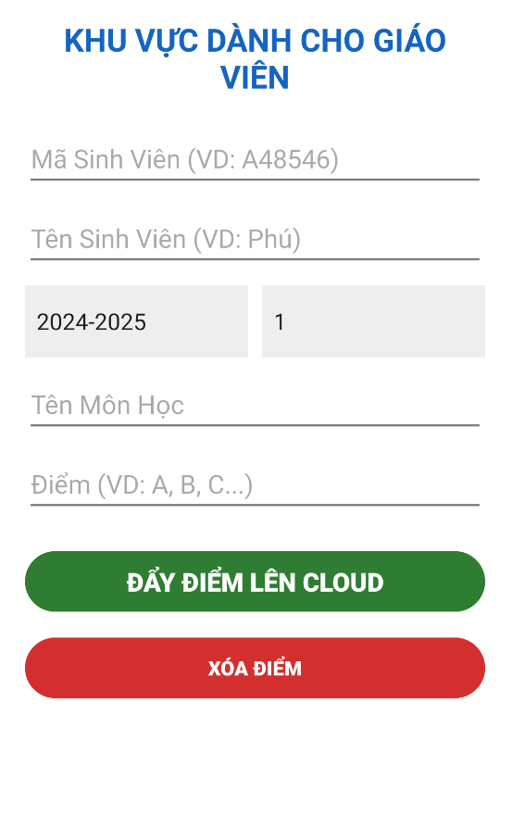
Giao diện Quản trị (Giảng viên)

Slide 9
Tổng Kết & Hướng Phát Triển
Xây dựng thành công ứng dụng tra điểm với giao diện trực quan, mượt mà và thao tác tiện lợi.
Áp dụng hiệu quả Firebase Realtime Database, đáp ứng yêu cầu lưu trữ và đồng bộ hóa thông tin tức thì.
Hướng phát triển: Tích hợp Firebase Authentication để quản lý và phân quyền tài khoản cho từng giảng viên riêng biệt.
Hướng phát triển: Bổ sung chức năng tự động tính điểm GPA và gửi thông báo Push Notification về điện thoại sinh viên.

Slide 10
THANK YOU
Cảm ơn Thầy và các bạn đã lắng nghe!

